Slide 1
Коррекция и развитие вычислительных навыков у обучающихся с ЗПР вариант 7.2. как основы формирования математической грамотности
Учитель-дефектолог: Кит Н.В.
МБОУ НШ30

Slide 2
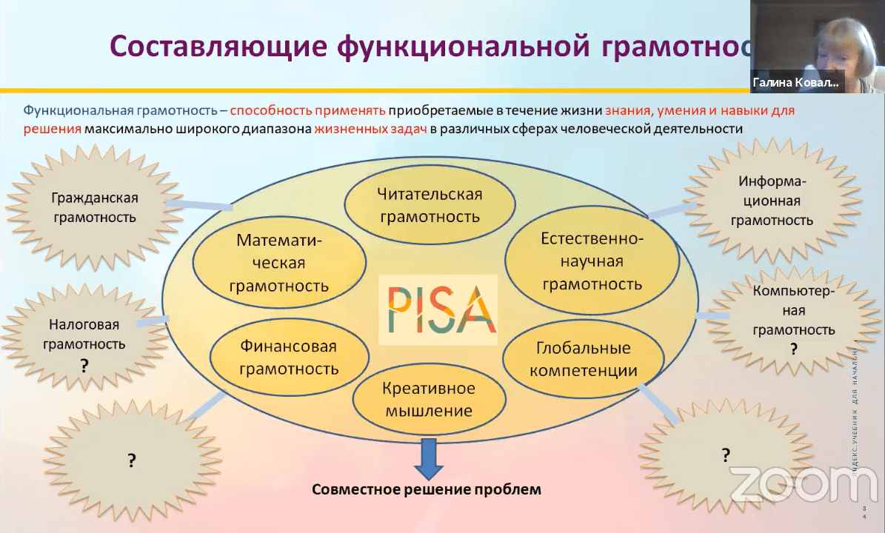
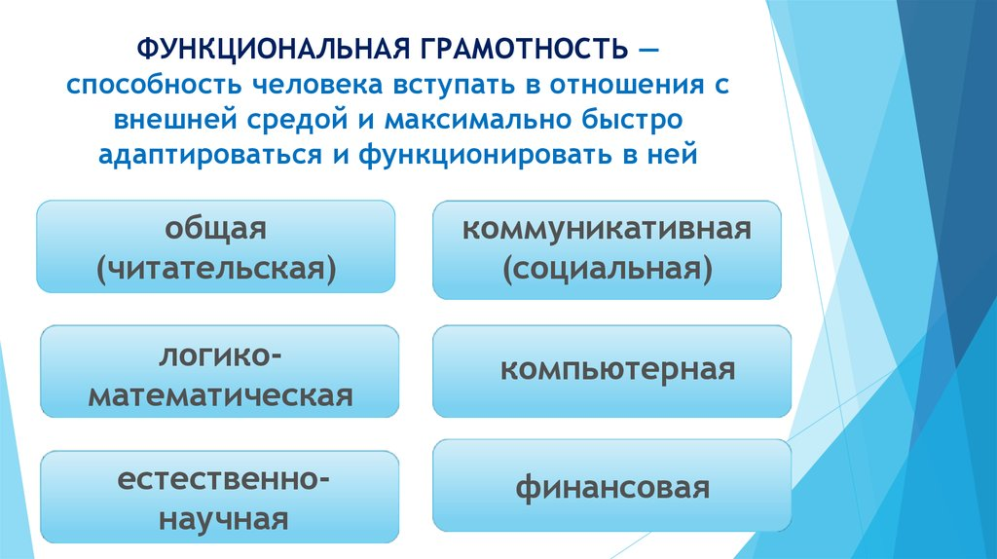
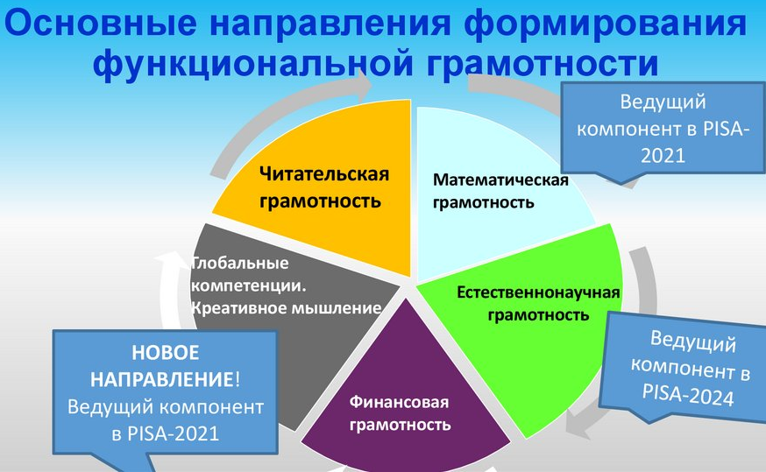

Slide 3
Педагогическая симптоматика трудностей | Психологические и другие причины
Затруднения в счете, отсутствие устойчивых навыков счета | Не сформирован переход из конкретного плана действий в абстрактный
 | Недостаточно сформирован внутренний план действий
 | Несформированность понятий "больше" и "меньше"
 | Недостаточное развитие анализа пространственных отношений
Трудности при продолжении числово­го ряда с заданной позиции | Несформированность понятия числового ряда
 | Недостаточное развитие анализа пространственных отношений
Ошибки при решении арифметиче­ских примеров | Несформированность мысли­тельной операции "анализ через синтез"
 | Недостаточное развитие анализа пространственных отношений
 | Низкий уровень сформирован-ности внутреннего плана действия
 | Недостатки в развитии процес­сов произвольного внимания

Slide 4
Два главных аспекта в коррекции дискалькулии
Пространственные представления
Речь

Slide 5
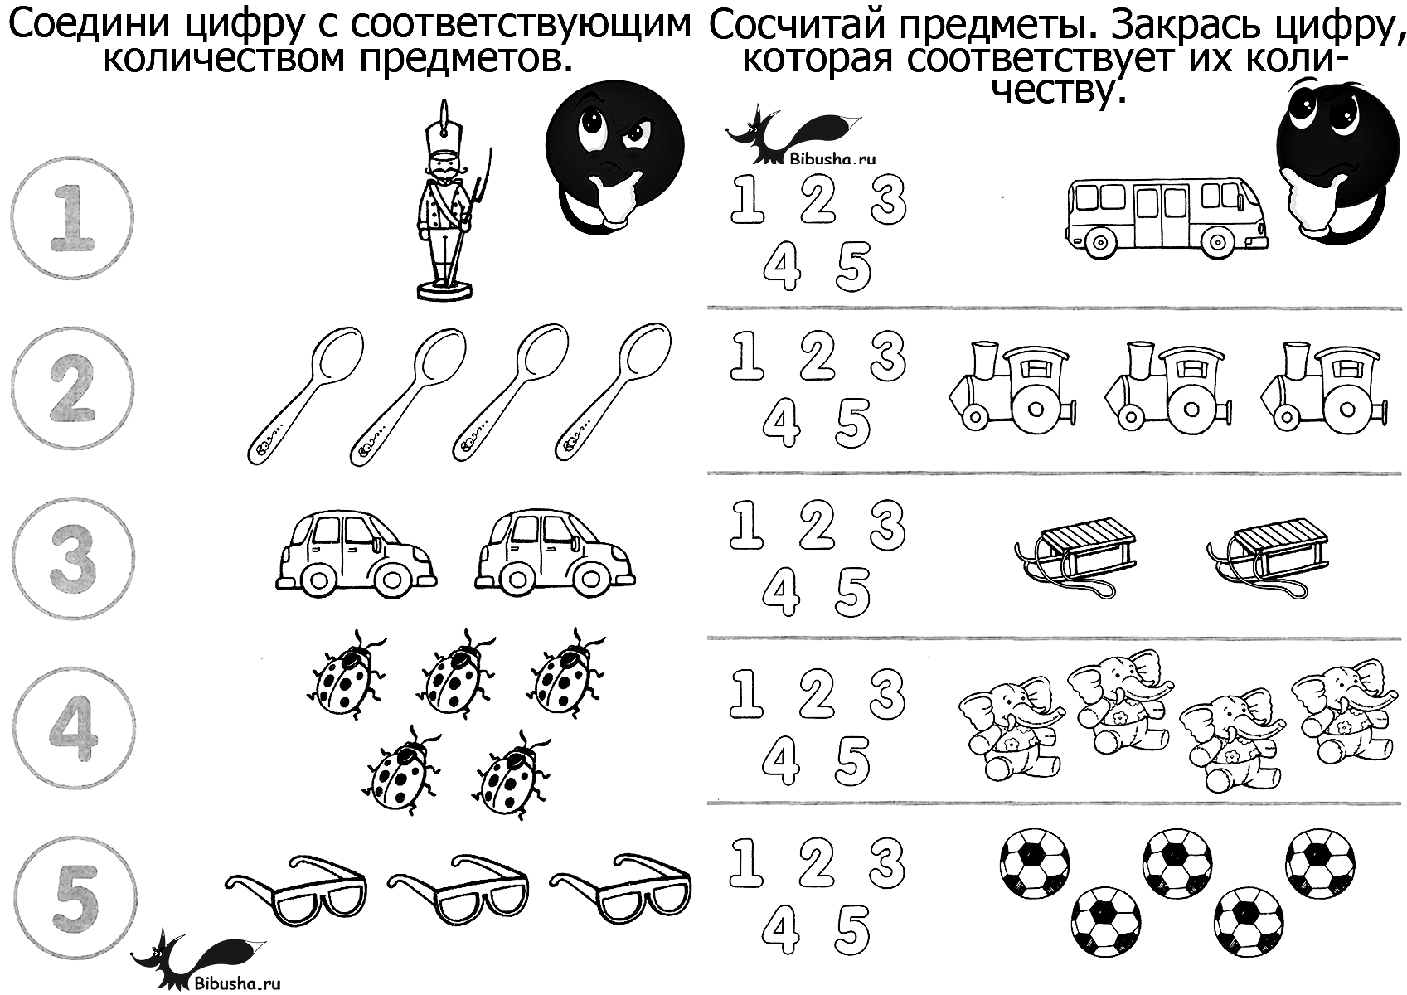
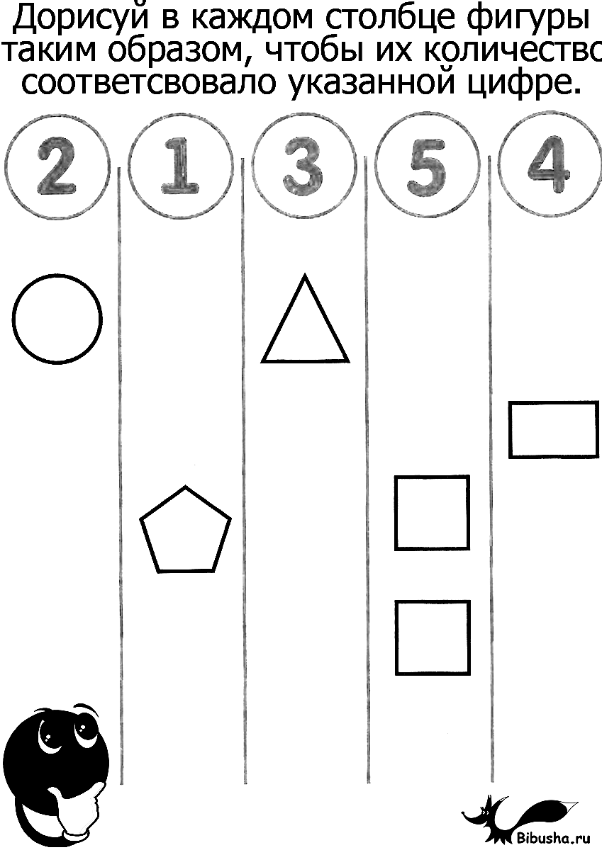
Трудности соотнесения числа и количества
(возможные упражнения):
https://www.razumeykin.ru/zadaniya/uprazhneniya/obuchenie-trenirovki-po-matematike/1-uroven/356 - упражнение «Сосчитай предметы на картинках и подбери к ним соответствующие цифры»

Slide 6
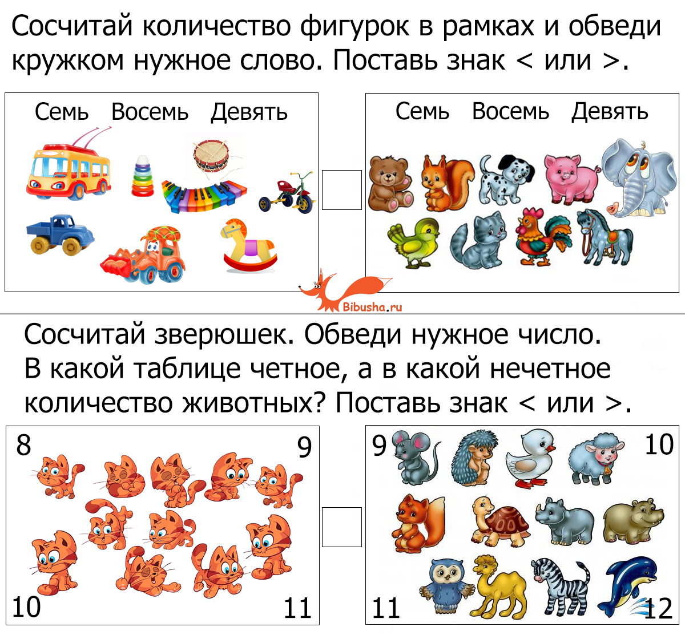

Slide 7
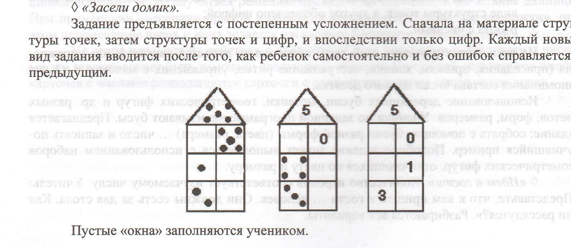
Трудности усвоения и автоматизации состава числа первого десятка и его использования при счете (возможные упражнения):

Slide 8
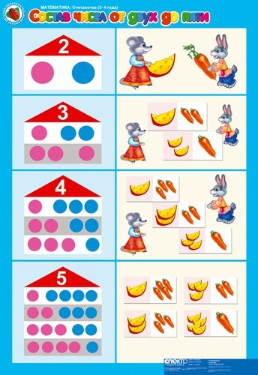
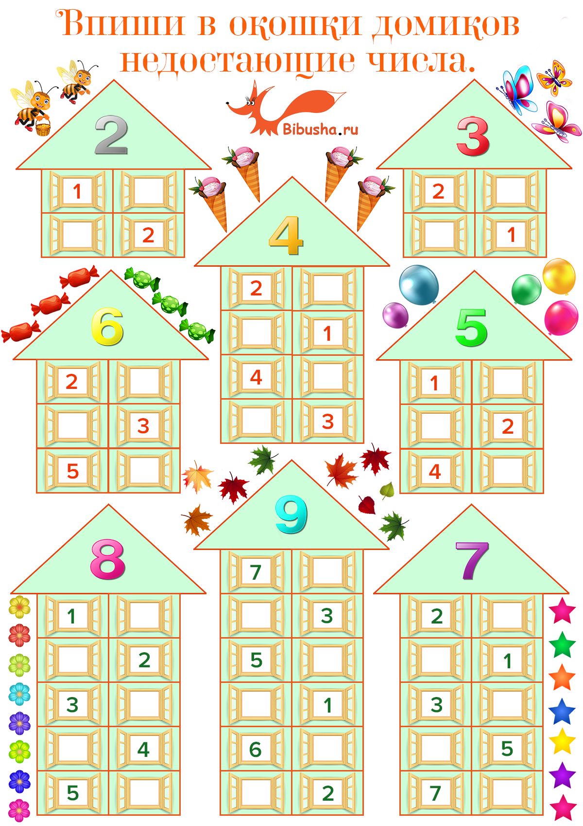
http://kid-mama.ru/chislovye-domiki/ - Игра “Числовые домики”. Перетаскивайте цифры в пустые окошки так, чтобы в сумме на каждом этаже получилось указанное на крыше домика число.

Slide 9
Трудности с незнанием таблицы
(возможные упражнения):
Сорбонка-карточка как педагогический прием. Сорбонка является одним из технологических приемов. Она представляет собой карточку, где с одной стороны записывается вопрос, а с другой — ответ.
https://www.igraemsa.ru/igry-dlja-detej/matematicheskie-igry/igra-slozhenie - сложение
http://kid-mama.ru/chisla-ot-0-do-10-trenazhery/slozhenie-v-predelax-ot-1-do-10-2/ - Сложение в пределах от 1 до 10 (может выполнять функцию сорбонки)

Slide 10
Трудности понимания значения числа «0»
(возможные упражнения):

Slide 11
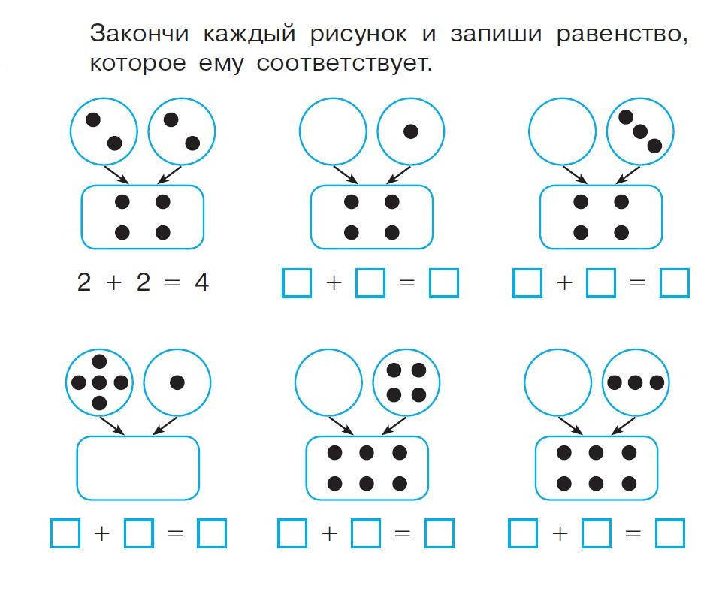
Сложение и вычитание
https://www.razumeykin.ru/zadaniya/uprazhneniya/obuchenie-matematika/1-uroven/1261 - сложение
https://www.razumeykin.ru/zadaniya/uprazhneniya/obuchenie-matematika/1-uroven/1266 - вычитание

Slide 12
Трудности соотнесения знаков «+» и «-» с выражениями: прибавить, сложить, отнять, вычесть и т.д.
(возможные упражнения):

Slide 14
https://bibusha.ru/podberi-matematicheskoe-vyrazhenie-k-risunku-onlajn-trenazher-1-klass -Подбери математическое выражение к рисунку - Онлайн-тренажер 1 класс
https://www.razumeykin.ru/zadaniya/uprazhneniya/obuchenie-trenirovki-po-matematike/1-uroven/374

Slide 15
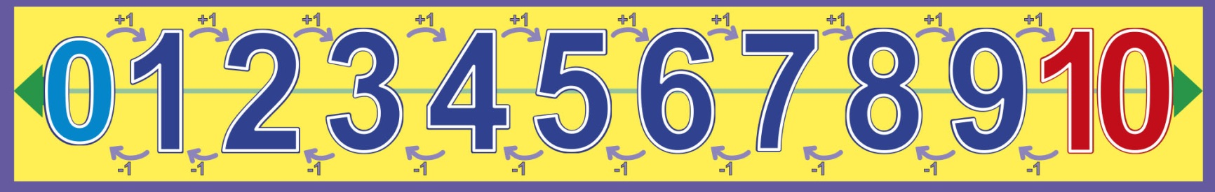
Трудности соотнесения знаков «+» и «-» с «направлением» при выполнении вычислений
(возможные упражнения):

Slide 16
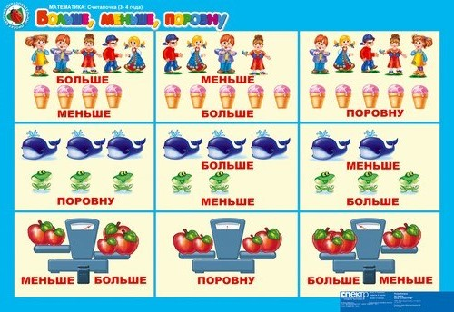
понятие «больше - меньше» как основа разностного сравнения (на сколь больше (меньше ) (возможные упражнения):
https://www.razumeykin.ru/zadaniya/uprazhneniya/obuchenie-trenirovki-po-matematike/1-uroven/364 - упражнение «Сравни количество предметов на картинках и подбери к каждой паре соответствующий знак»

